Slide 1



Stroke incidence, case fatality, and mortality using the
WHO International Classification of Disease 11 (ICD-11):
The Geneva Stroke Study
Professor Emmanuel Carrera, MD
Director, Stroke Center
HUG
World Stroke Campaign 2024
17 octobre 2024

Slide 2
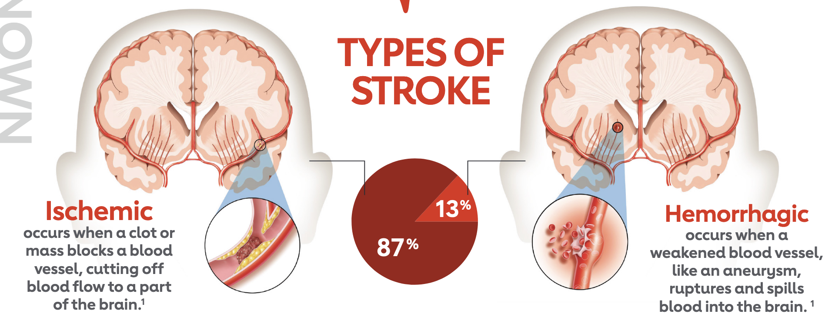
TYPES OF STROKE
https://www.stroke.org/-/media/Stroke-Files/All-Infographics/DS18145-CS-2021-Infographic_Update_Accessible.pdf?sc_lang=en

Slide 3

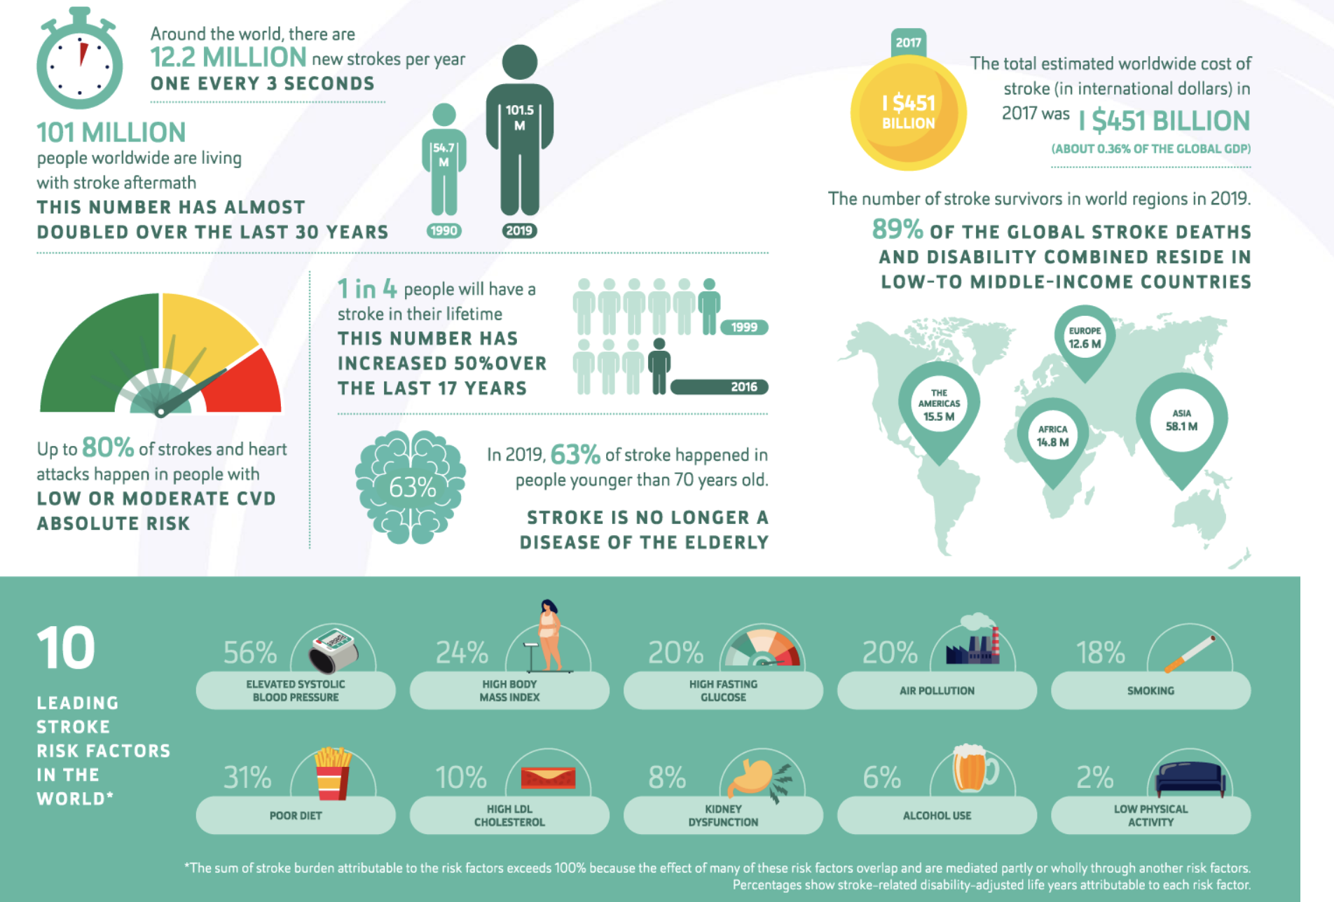
Owolabi et al., Primary stroke prevention worldwide: translating evidence into action Lancet Public Health 2022 Jan;7(1):e74-e85.
https://www.world-stroke.org/news-and-blog/news/wso-global-stroke-fact-sheet-2022

Slide 4
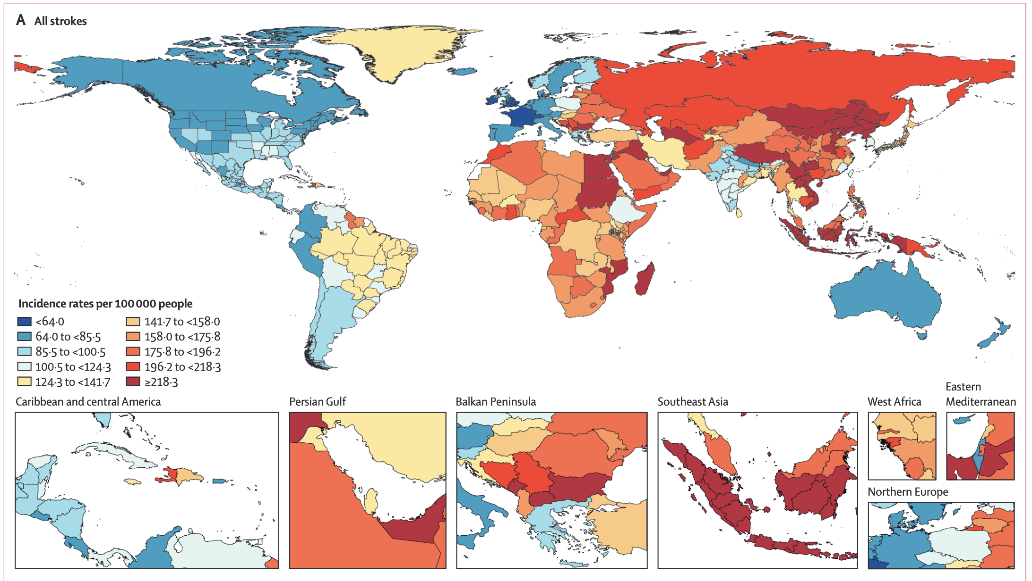
WORLDWIDE STROKE INCIDENCE RATE
Global, regional, and national burden of stroke and its risk factors, 1990–2019: The Lancet Neurology, 2021

Slide 5
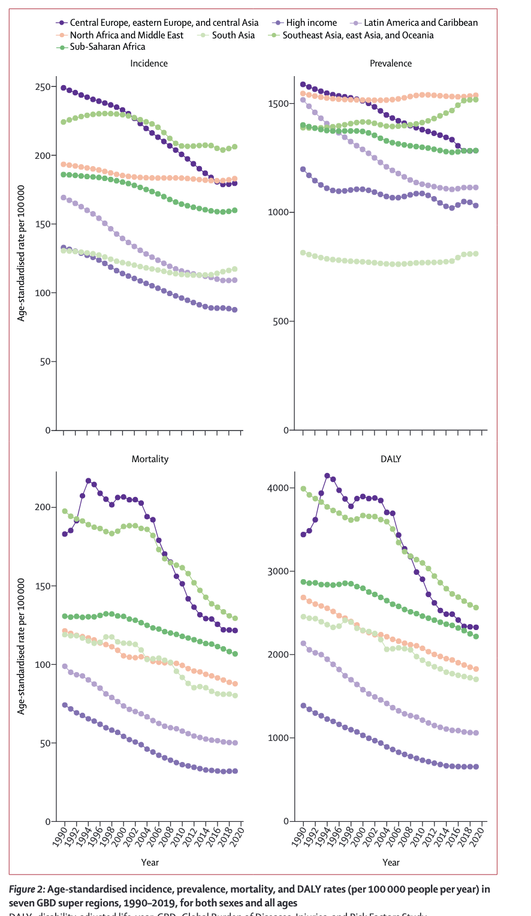
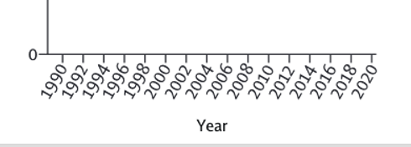
WORLDWIDE STROKE INCIDENCE, PREVALENCE, AND MORTALITY
Global, regional, and national burden of stroke and its risk factors, 1990–2019: The Lancet Neurology, 2021

Slide 6
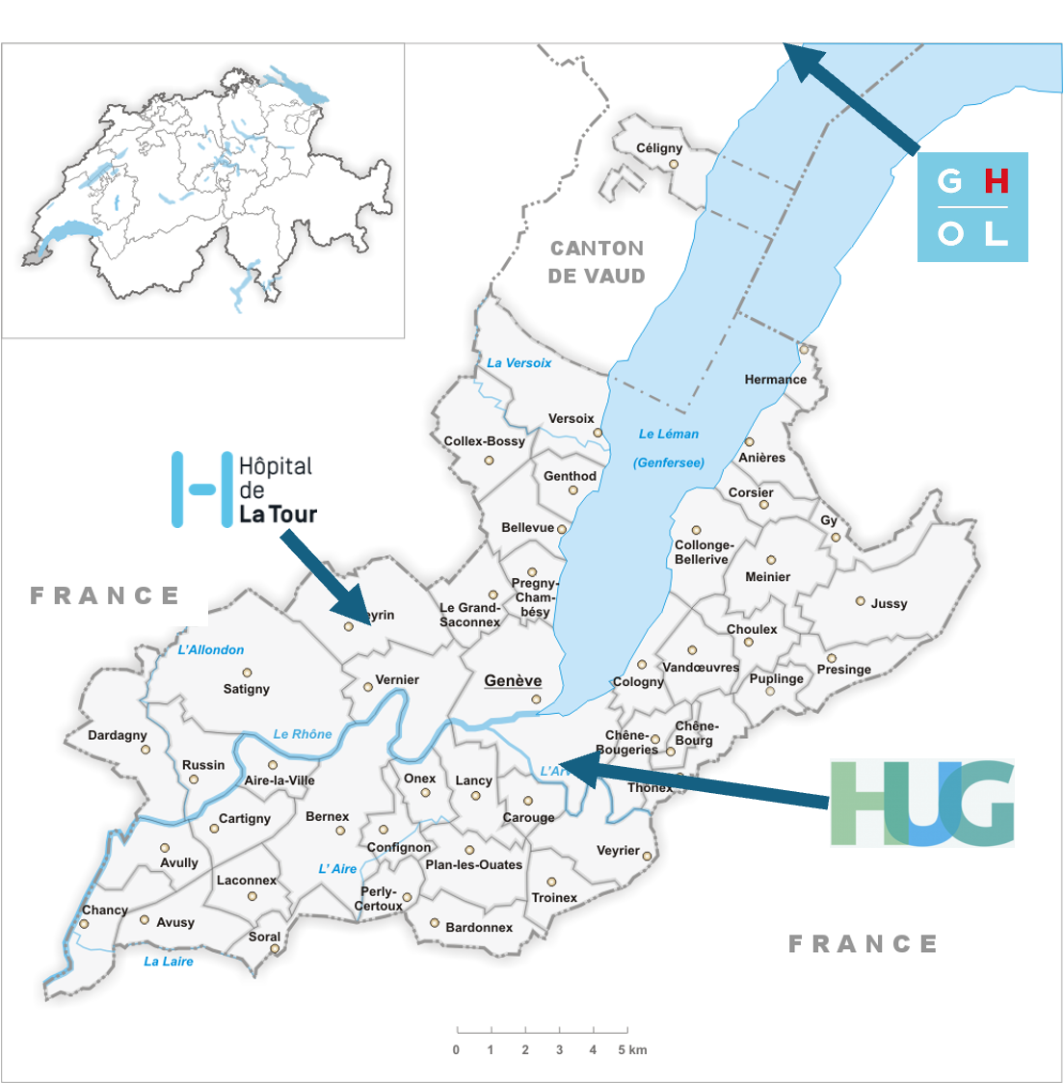
STROKE INCIDENCE AND OUTCOME IN THE GENEVA AREA
Objectives
  Determine stroke risk in the Geneva area
  Identifiy patients’ characteristics
  Outcome
Methods
Patients :
  Stroke according to the new classification
    (ICD-11; 2022)
  First event
  01.01.2018 - 31.12.2019
Notes:
Les questions de cette recherche pour ce projet de recherche est la suivante :
Les questions sont les suivantes
1. Quel est l’incidence, c’est-à-dire le nombre d’AVC par année à Genève
2. Quel est le pronistic des patients qui ont été victimes d’AVC.
Cette recherche est nécessaire afin de déterminer le risque est les caractéristiques d’AVC dans le patients
Il est important de le faire pour déterminer le risque d’AVC chez les patients genevois et leurs caractéristiques.
En terme de santé publique,
Quelle est la méthode que nous avons utiliser ?
Nous avons répértorier toutes les AVC selon la nouvelle définition de l’AVC qui comporte
Nous avons inclus tous les patients en 2018 et 2019 qui

Slide 7
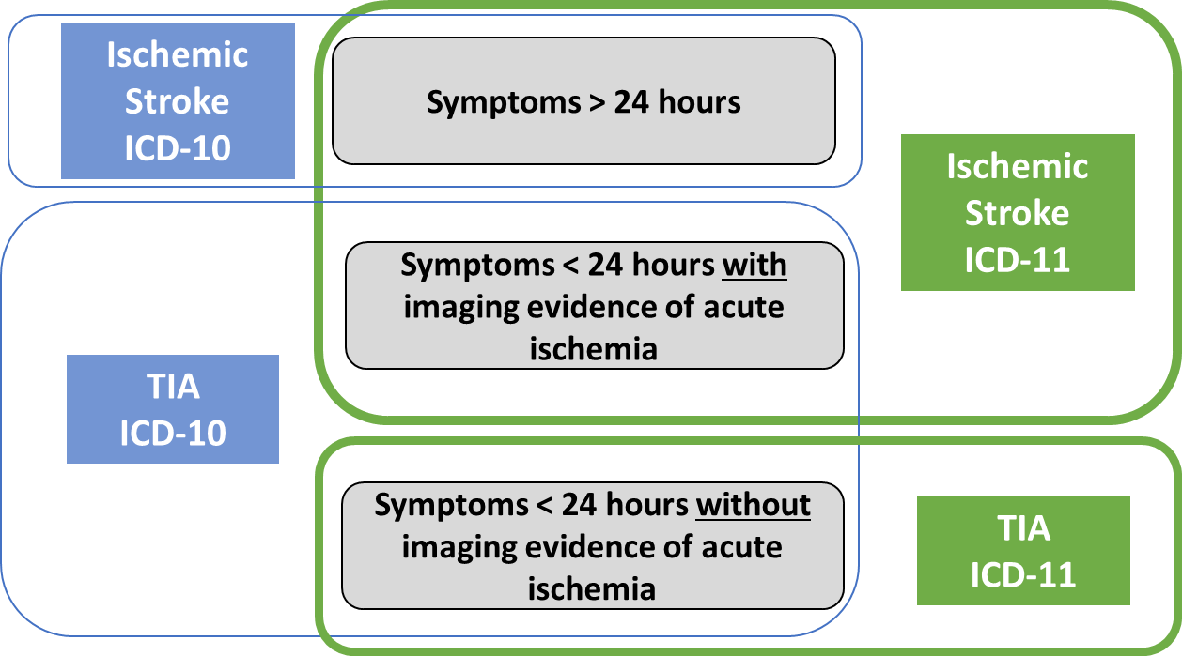
STROKE INCIDENCE AND OUTCOME IN THE GENEVA AREA

Slide 8
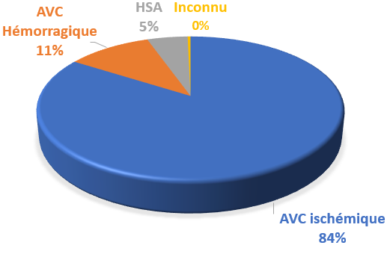
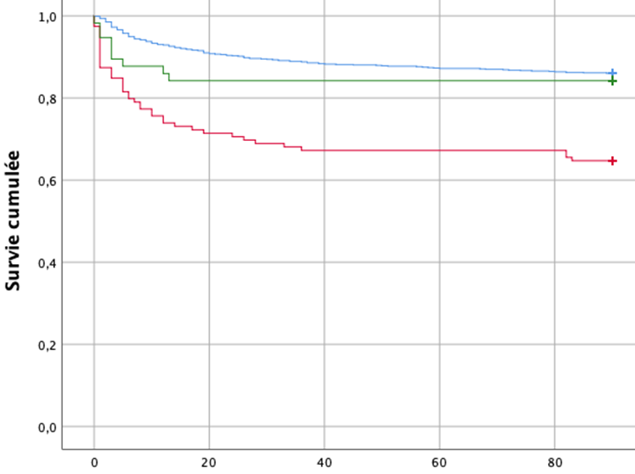
STROKE INCIDENCE AND OUTCOME IN THE GENEVA AREA
Stroke Cases (2018-2019)
Ischemic strokes : 947
Hemorrhagic strokes : 119
Subarachnoid hemorrhage: 57
Ischemic Strokes
Mortality at 3 months
Ischemic strokes: 14.0% (132/945)
Hemorrhagic strokes : 35.3% (42/119)
SAH. : 15.8% (9/57)
1200
1000
800
600
Incidence /100’000
400
200
0
0-24
25-34
35-44
45-54
55-64
65-74
75-84
>85
Survival Curve
Homme
Femme
1.0
Hemorrhagic Strokes
0.8
120
100
0.6
80
Survival
Incidence /100’000 ha
0.4
60
40
0.2
Incidence (yearly)
124 strokes / 100’000 inhabitants
20
0
0
0-24
25-34
35-44
45-54
55-64
65-74
75-84
>85
0
20
40
60
80
Days after stroke
Notes:
Si on regarde les résultats.
On compte en 2018 et 2019, 1123 AVC 947 AVC 110 AVC Hémorragique, 57 HSA. Par rapport au nombre d’AVC total, cela reprélsente 84% d’AVC ischémique, 11 d’AVC hemorragique et 5%
Si on calcclule l’incidence c’est-à-dire le nombre d’AVC dans la population genevoise et par année, elle s’établi à 124/100’000 habitant et par année
On remarque que l’incidence dépend de l’age et du sexe Sur ce graphique, cous voyez représentez sur l’axe horizontal les différeents classes vous voyer l’iincidence dans la verticalité et les différentes groupes d’age sur l’axe horizontal.
On remarque une nette augmentation de l’incidence avec l’âge,
Cette augmentation de k’incdence .
Ce retrouve On remarque

Slide 9
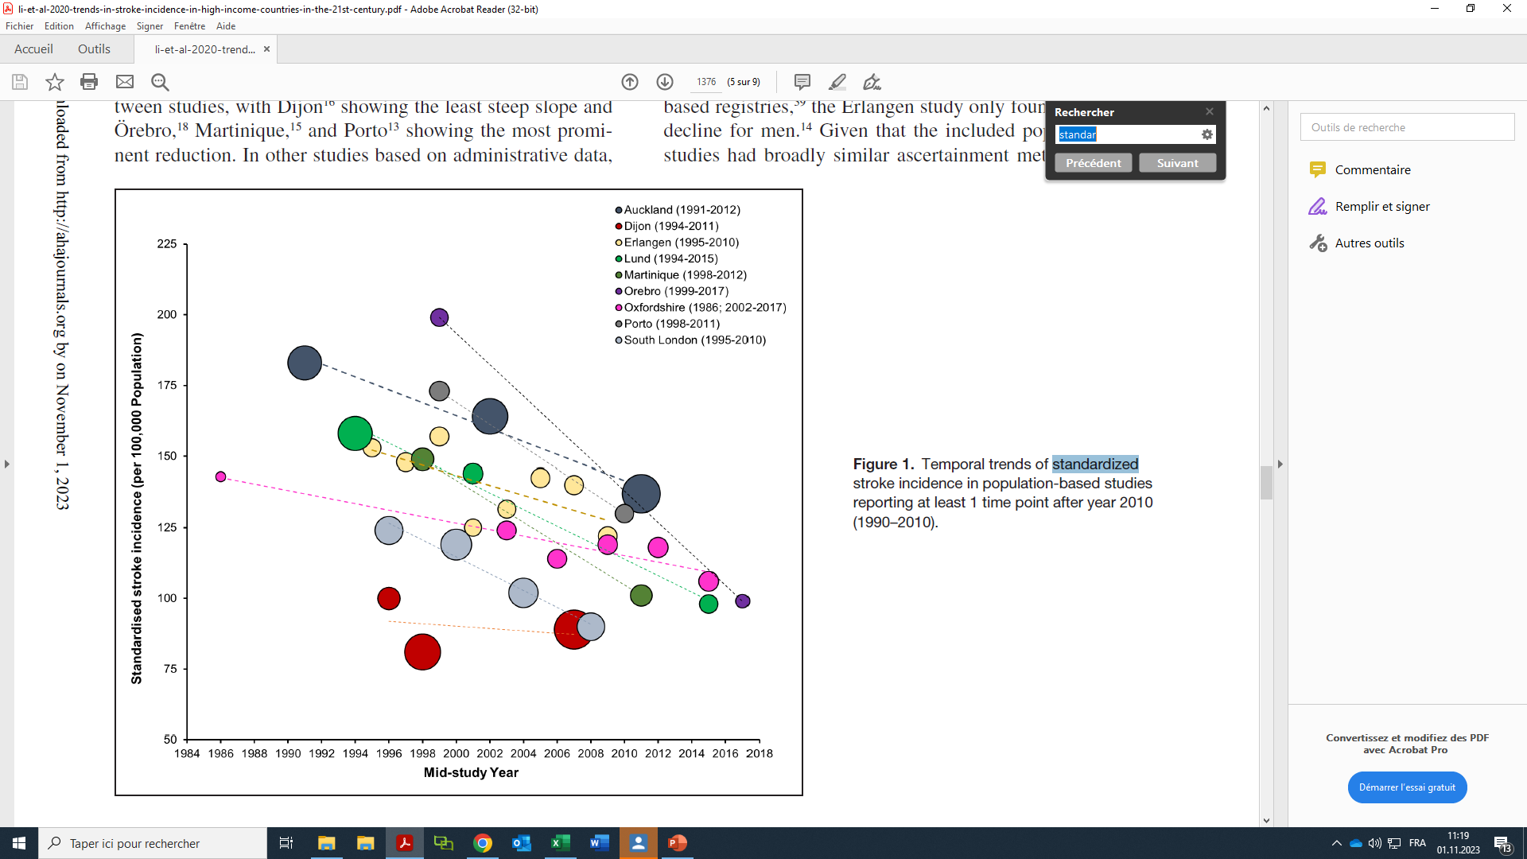

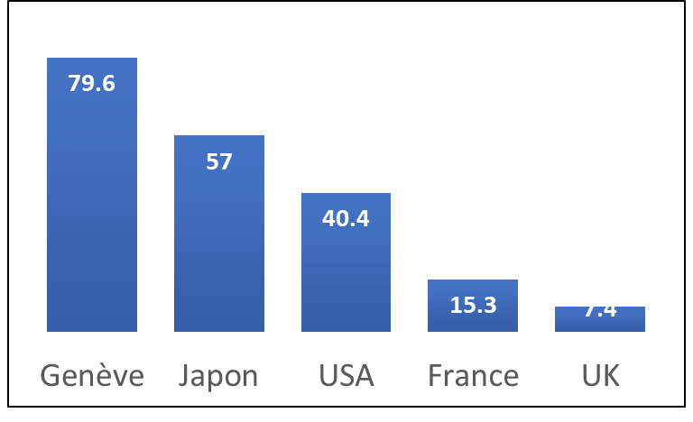
STROKE INCIDENCE AND OUTCOME IN THE GENEVA AREA
Stroke Incidence
Incidence
Higher than expected compared to other similar populations
    New clinico-radiological definition of stroke (WHO-ICD 11)
    Identification of stroke cases in the Geneva area
      Geographical location of the Geneva area
      Health system ( only 1 stroke center)
      MRI units count
Mortality
  Remains high
    35%, 3 months after hemorrhagic strokes
200 -
150 -
100 -
50 -
Standardised Incidence /100’000
1986 1996 2006 2016
MRI units
(per Million inhabitants)
Dirren,, et al. Stroke incidence and outcome based on the new WHO International Classification of Diseases 11 (ICD-11). The population-based Geneva Stroke Study. Neurology, In revision.
Notes:
Comment peut-on interpréter les résultats =
Si on compare l’incidence on constate que l’incidence de l’AVC parmi la population genevoise, est légérement plus élevée que ce que l’on aurait pu attendre.
Le graphique en , nous constatons l’évolution de l’incidence au cours du temps.
out d’abord,
On aurait
Nouvelle définition de l’AVC qui maintenant comporte non seulement des critères , C’est à disre qu’un AVC d’une durée de moins de 24 heures peut être classé comme AVC
Ensuite nous avons pu bénéficier de plusieurs conditions favorable
Tout d’abord la situation géorgraphie, Genève étant entouré par ,
Ensuite tous les paitents avec AVC sont hospitalisés dans le même centre
Finalement Genève est probablement la région du monde avec la plus grande densité d’IRM. Ce qui nous permets de détecter le plus d’AVC.
Sur le graphique en bas à droite on peut constater
Concernant la mortalité, elle reste importante malgré les avancées thérapeutiques

Slide 10
PERSPECTIVES
Incidence
Importance of accurate data collection
  Mangement of patients
  Health systems
Incidence depends on Geographical location
  low income countries
Importance of prevention in the population
Mortality and Morbidity
Remain high despite acute treatments
Importance of prediction of outcome (Machine learning)

